Slide 1



Niveau
Mathématiques
Niveau
1AC
Période de remédiation
Parcours
1
Domaine
Entiers
Séance 03
Effectuer des soustractions avec retenue.

Slide 2









Banque des icones utilisées dans les slides
Slide réservé à l’enseignant
Consignes et explications données aux élèves (à dire à haute voix)
L’élève prête l’attention à l’enseignant
L’élève lève la main avant de répondre
L’élève utilise l’ardoise pour répondre
L’élève recopie la correction sur le livret
Pratique autonome
Pratique guidée en binôme

Slide 3

Repérage dans la semaine
Séance 1
Effectuer des additions avec ou sans retenue
Séance 2
Effectuer des soustractions sans retenue
Séance 3
Effectuer des soustractions avec retenue
Séance 4
Multiplier un entier par un entier à un seul chiffre
Séance 5
Multiplier un entier par un entier à deux chiffres

Slide 4

Structure de la séance
1
Ouverture de la séance
14 min
2
Mini-Modelage
13 min
3
Pratique en binôme
5 min
4
Pratique autonome
15 min
5
Défi : Travail individuel
5 min
6
Clôture
3 min

Slide 5






Matériel nécessaire
Livret de l’élève
Autre matériel

Slide 6
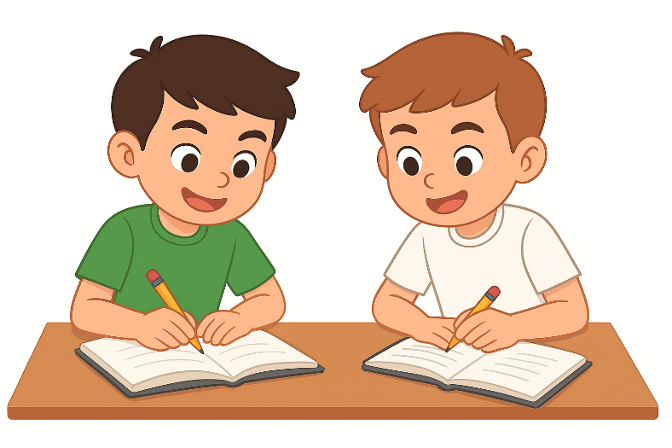
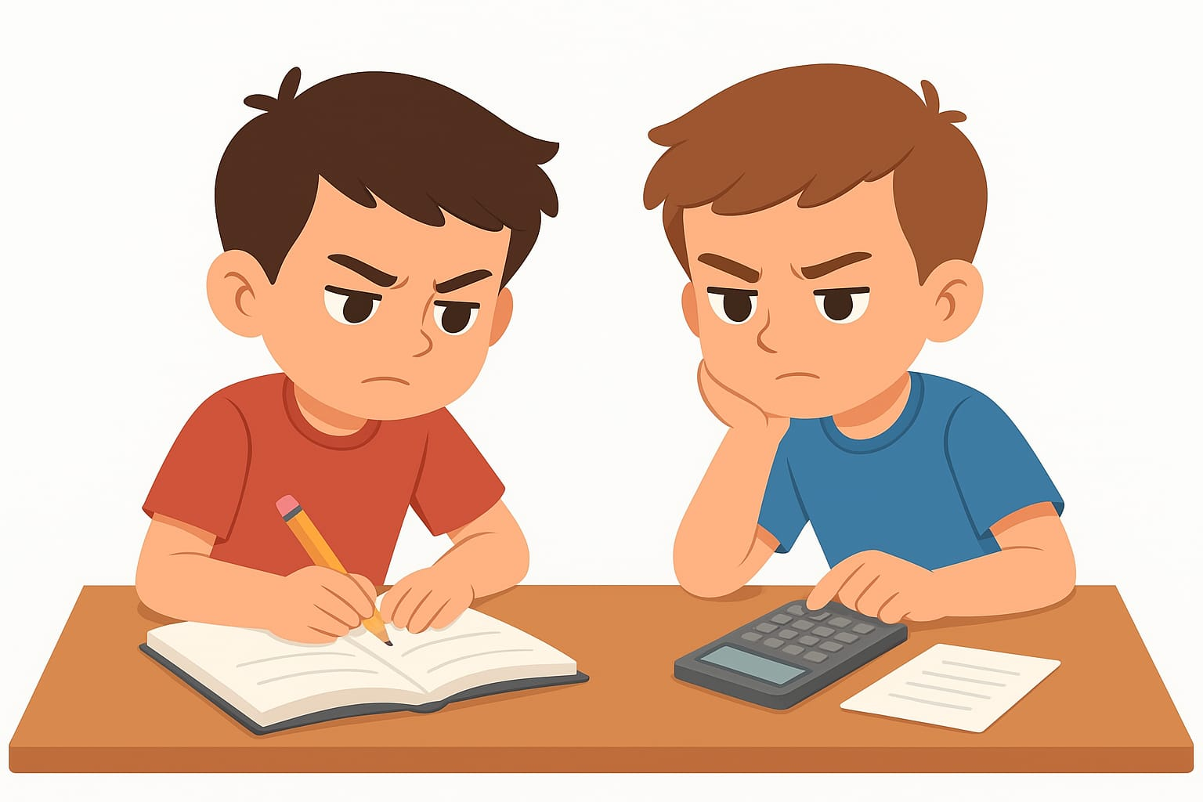
Une banque des bons et mauvais comportements
Bons comportements
Mauvais comportements
On travaille
seuls, puis on
compare nos
résultats
J’attends que
mon ami
termine, puis
on présente

Slide 7

Contrôler les cahiers
et corriger l'exercice maison
6 min

Slide 8
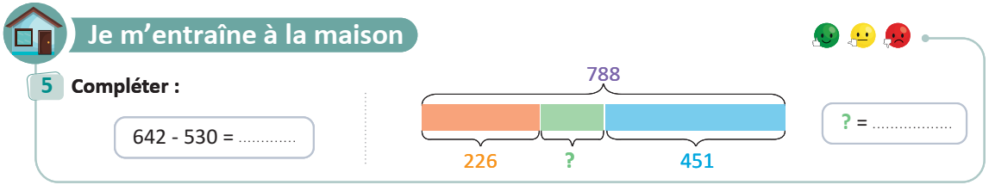
On commence par la correction de l’exercice maison de la séance précédente.
L’enseignant contrôle un échantillon d’élèves.

Slide 9
Voici la bonne réponse :
L’enseignant explique si nécessaire un seul cas.
111
112
Page 07

Slide 10

Discussion informelle
3 min

Slide 11

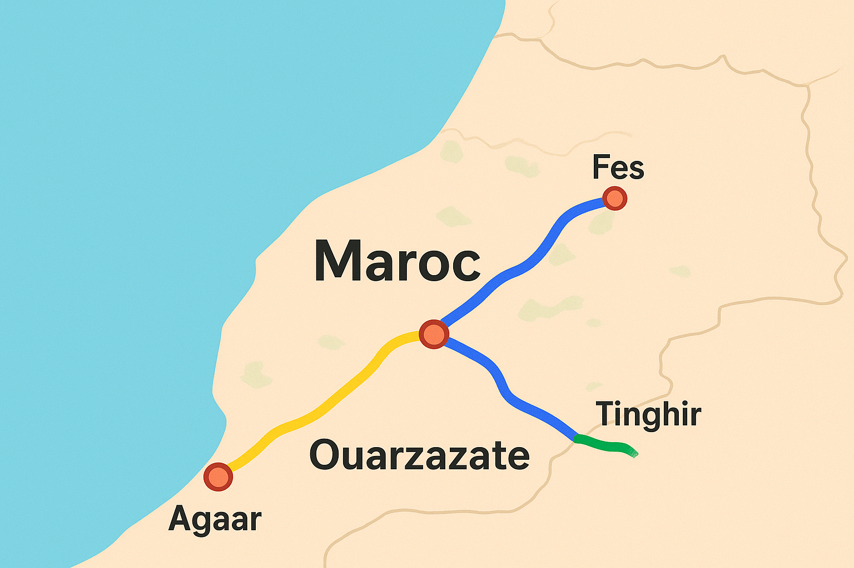


Que représente l’image ? Discutez en binômes.
O
L’enseignant donne 30 secondes aux binômes pour discuter puis donne la parole à certains d’eux.
Agadir-Fès : 756 km
Marrakech-Fès : 532 km
Marrakech
Agadir
Notes:
Un homme est en train de mettre du carburant en voiture.

Slide 12
Observer les exemples donnés. En suivant la même logique, trouver le nombre manquant.
O
L’enseignant lance une discussion et demande aux élèves de justifier leurs réponses, vraies ou fausses.
En suivant la même logique, trouver le nombre manquant :
234 – 123 = 111
345 – 123 = 222
… – 123 = 666
A
B
C
456
567
789

Slide 13

Activité rituelle
3 min

Slide 14
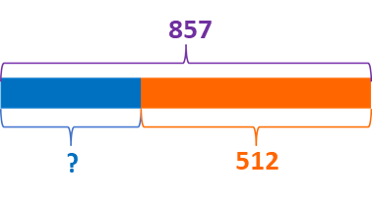

Qui a raison ?
O
L’enseignant donne 30s aux élèves pour réfléchir, puis invite deux ou trois d'entre eux à répondre.
Qui a raison ?
654
312
Sami
Ali
- | 6 | 5 | 4
 | 3 | 1 | 2
= | 3 | 4 | 2
+ | 6 | 5 | 4
 | 3 | 1 | 2
= | 9 | 6 | 6
A
B
? = 342
? = 966

Slide 15
Voici la bonne réponse :
O
L’enseignant affiche et explique les réponses.
654
342
312
Sami
Ali
- | 6 | 5 | 4
 | 3 | 1 | 2
= | 3 | 4 | 2
+ | 6 | 5 | 4
 | 3 | 1 | 2
= | 9 | 6 | 6
A
B
? = 342
? = 966

Slide 16

Lexique
1 min

Slide 17

Notez bien que ces mots en français seront utilisés au cours de cette séance et pendant toute la leçon.
Donnez la traduction de ces termes en arabe.
O
L’enseignant affiche le lexique et invite quelques élèves à le lire à haute voix.
Soustraction
Opération
Effectuer
Avec retenue

Slide 18
Prenez la traduction sur votre livret.
O
L’enseignant demande d’écrire le lexique sur le livret.
Soustraction | طرح
Opération | عملية
Effectuer | أنجز
Avec retenue | بالاحتفاظ
Page 08

Slide 19

Déclaration de l’objectif
de la séance
1 min

Slide 20
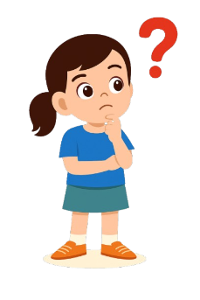
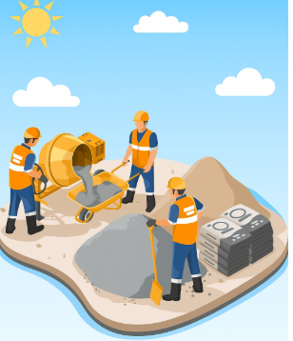
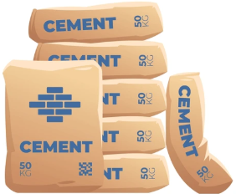
Comment calculer la quantité restante de ciment ?
O
L'enseignant montre l'image et invite les élèves à proposer l'opération convenable.
Comment calculer la quantité restante de ciment si nous avons
commencé avec 215 sachets et en avons utilisé 137 ?
De 215 sachets
137 sachets ont été utilisés
Notes:
Ici, l'accent sera mis sur le choix de l’opération et non pas sur le calcul.

Slide 21
A la fin de cette séance, vous serez capables d’ :
O
L’enseignant déclare l’objectif sans aucune explication.
Effectuer des soustractions avec retenue.
2 1 5
-
1 3 7
? ? ?

Slide 22



Activités préparatoires
3 min

Slide 23
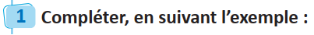
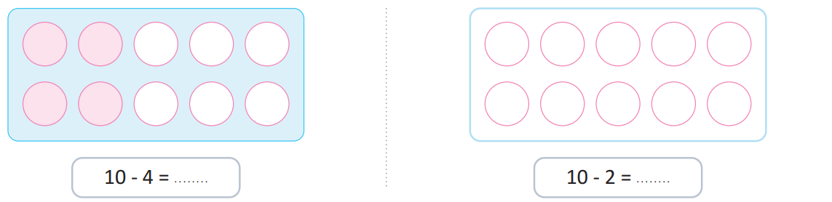
Observez l’exemple puis compléter :
P
L’enseignant lit l’exemple puis donne 15s aux élèves pour réfléchir avant de répondre oralement.

Slide 24

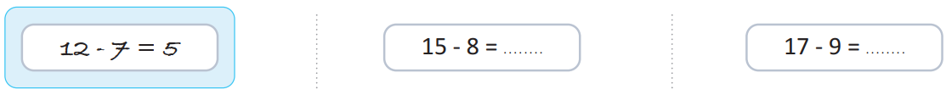
Observez l’exemple puis compléter :
P
L’enseignant lit l’exemple puis donne 15s aux élèves pour réfléchir avant de répondre oralement.

Slide 25
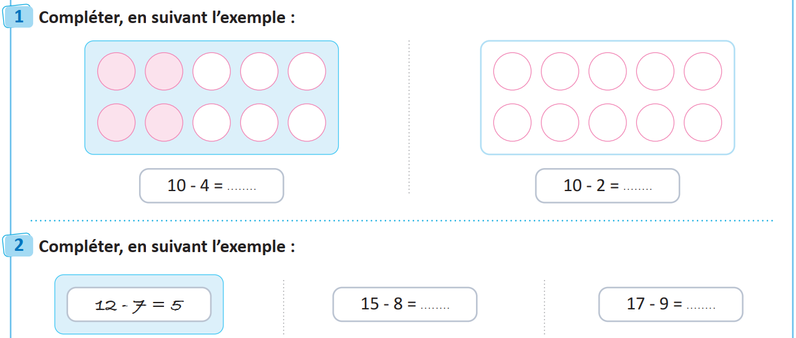
Prenez la correction sur vos livrets.
P
L’enseignant donne 30s aux élèves pour recopier la correction sur les livrets.
6
8
7
8
Page 08

Slide 26



Tâche principale
15 min

Slide 27
Aujourd'hui, nous allons apprendre à soustraire deux entiers avec une seule retenue :
M
L’enseignant incite les élèves à suivre.
1°/ Aligner les deux termes
2°/ Soustraire les unités
780 - 475 = ?
305
0 < 5
 | Centaines | Dizaines | Unités
 | 7 | 8 | 0
-
 | 4 | 7 | 5
= | 3 | 0 | 5
J’emprunte 1 dizaine
et je la rends
10 - 5 = 5, j’écris 5 aux unités
3°/ Soustraire les dizaines
1
7 + 1 = 8.
8 - 8 = 0, j’écris 0 aux dizaines
1
4°/ Soustraire les centaines
7 - 4 = 3, j’écris 3 aux centaines

Slide 28

Posez et effectuez l’opération 632 - 217 :
VdC
L'enseignant choisit au hasard deux élèves pour justifier oralement leur démarche.
Activité 1
1°/ Aligner les deux termes
2°/ Soustraire les unités
632 - 217 = ?
415
2 < 7
 | Centaines | Dizaines | Unités
 | 6 | 3 | 2
-
 | 2 | 1 | 7
= | 4 | 1 | 5
J’emprunte 1 dizaine
et je la rends
12 - 7 = 5, j’écris 5 aux unités
3°/ Soustraire les dizaines
1
1 + 1 = 2.
3 - 2 = 1, j’écris 1 aux dizaines
1
4°/ Soustraire les centaines
6 - 2 = 4, j’écris 4 aux centaines

Slide 29
Maintenant, nous allons apprendre à soustraire deux entiers avec plus d’une retenue :
M
L’enseignant incite les élèves à suivre.
1°/ Aligner les deux termes
2°/ Soustraire les unités
504 - 236 = ?
268
4 < 6
J’emprunte 1 dizaine
et je la rends
 | Centaines | Dizaines | Unités
 | 5 | 0 | 4
-
 | 2 | 3 | 6
= | 2 | 6 | 8
14 - 6 = 8, j’écris 8 aux unités
3°/ Soustraire les dizaines
3 + 1 = 4, et 0 < 4
1
1
J’emprunte 1 centaine
et je la rends
10 - 4 = 6, j’écris 6 aux dizaines
1
1
4°/ Soustraire les centaines
2 + 1 = 3.
5 - 3 = 2, j’écris 2 aux centaines

Slide 30
Posez et effectuez l’opération 421 - 232 :
VdC
L'enseignant choisit au hasard deux élèves pour justifier oralement leur démarche.
1°/ Aligner les deux termes
2°/ Soustraire les unités
421 - 232 = ?
189
1 est plus petit que 2
 | Centaines | Dizaines | Unités
 | 4 | 2 | 1
-
 | 2 | 3 | 2
= | 1 | 8 | 9
J’emprunte une dizaine
et je la rends
11 - 2 = 9, j’écris 9 aux unités
3°/ Soustraire les dizaines
3 + 1 = 4, et 2 < 4
1
1
J’emprunte une centaine
et je la rends
1
1
12 - 4 = 8, j’écris 8 aux dizaines
4°/ Soustraire les centaines
2 + 1 = 3.
4 - 3 = 1, j’écris 1 aux centaines

Slide 31
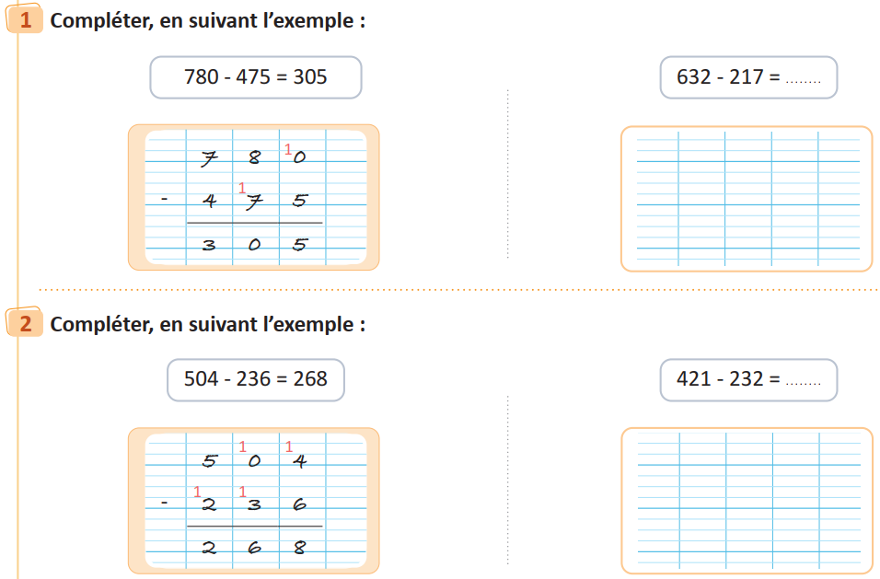
Prenez la correction sur vos livrets.
M
L’enseignant donne 30s aux élèves pour recopier la correction sur les livrets.
415
1
6
3
2
-
2
1
1
7
=
4
1
5
189
4
1
1
2
1
-
1
1
2
3
2
Page 08
=
1
8
9

Slide 32
Pratique en binôme
5 min

Slide 33

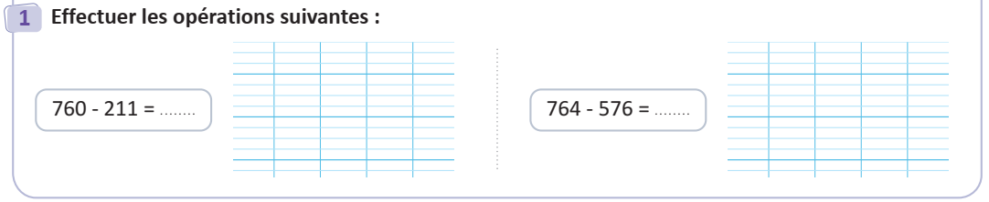
Travaillez individuellement puis discutez en binômes vos réponses.
L'enseignant accorde 2 min au travail individuel puis une minute de discussion. Il circule pour contrôler et donner des
indications en cas de blocage.

Slide 34

Prenez la correction sur vos livrets.
L’enseignant explique la réponse et donne 30s aux élèves pour recopier la correction sur les livrets.
7
6
1
1
1
0
7
6
4
549
2
1
188
1
1
-
1
1
-
5
7
6
=
5
4
9
=
1
8
8
Page 09

Slide 35
Pratique autonome :
Travail individuel et défi
20 min

Slide 36
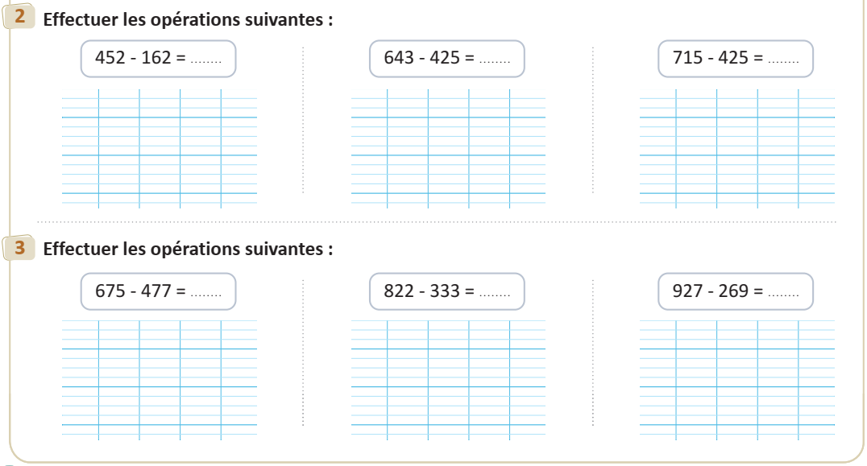
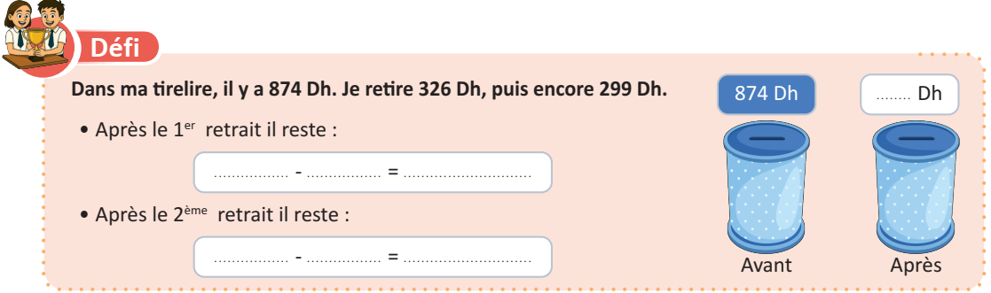
Prenez votre livret et votre crayon, puis répondez individuellement aux exercices. Vous avez 10 min.
PA
L’enseignant vérifie les productions des élèves, donne une aide individuelle en cas de difficulté et oriente les élèves ayant
terminé vers le défi.

Slide 37

Le temps est terminé. Voyons ensemble la solution des exercices.
PA
L’enseignant accorde 5 min pour donner l’occasion aux élèves de présenter leurs productions et les corrige.
Temps Écoulé

Slide 38
Prenez la correction sur vos livrets.
PA
L’enseignant donne 5 min aux élèves pour recopier la correction sur les livrets. Il propose une solution au défi s’il reste
assez de temps.
290
218
290
1
6
4
1
1
4
5
2
3
7
1
5
1
1
1
-
1
6
2
-
4
2
5
-
4
2
5
=
2
9
0
=
2
1
8
=
2
9
0
198
489
658
6
1
1
1
1
1
1
7
5
8
2
2
9
2
7
1
1
1
1
1
1
-
4
7
7
-
3
3
3
-
2
6
9
=
1
9
8
=
4
8
9
=
6
5
8
Page 09

Slide 39

Clôture
3 min

Slide 40
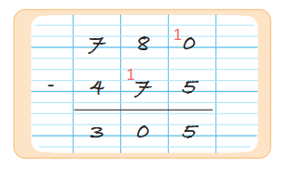
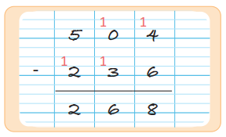

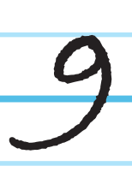

Dans cette séance on a vu comment poser et effectuer des soustractions avec retenue.
C
L’enseignant donne un rappel de la séance.
❶
Unité :
Si le chiffre du haut est plus petit, j’ajoute 1 dizaines
(10 unités) en haut, et pour équilibrer j’ajoute 1 en bas
à la colonne suivante (les dizaines).
❷
Dizaines :
Si le chiffre du haut est plus petit, j’ajoute 1 centaine (10 dizaines) en haut, et pour équilibrer j’ajoute 1 en bas à la colonne suivante (les centaines).

Slide 41
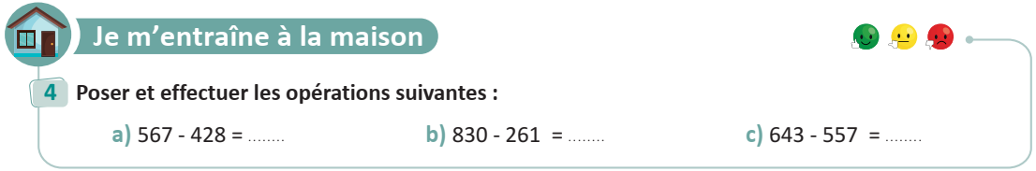
Voici l’exercice à faire à la maison pour la séance prochaine.
C
L’enseignant incite les élèves à faire l’exercice à la maison et clore la séance.

Slide 42

Fin de la séance

